Slide 1

PROYECTO FINAL
Cancha Viva
Sistema de reservas de canchas
con visualización 3D
Jhimi Jairo Mamani Blanco
Código 11 29 47
Diplomado Desarrollo de Software
UDABOL 2026
Notes:
Presentación, 25 segundos. Mi proyecto se llama Cancha Viva. Administra reservas de espacios deportivos y permite consultar una cancha en 3D. Los datos de la demostración son ficticios.
Fuente: Código y capturas propias de Cancha Viva. Capturas del 10 de noviembre de 2026.

Slide 2
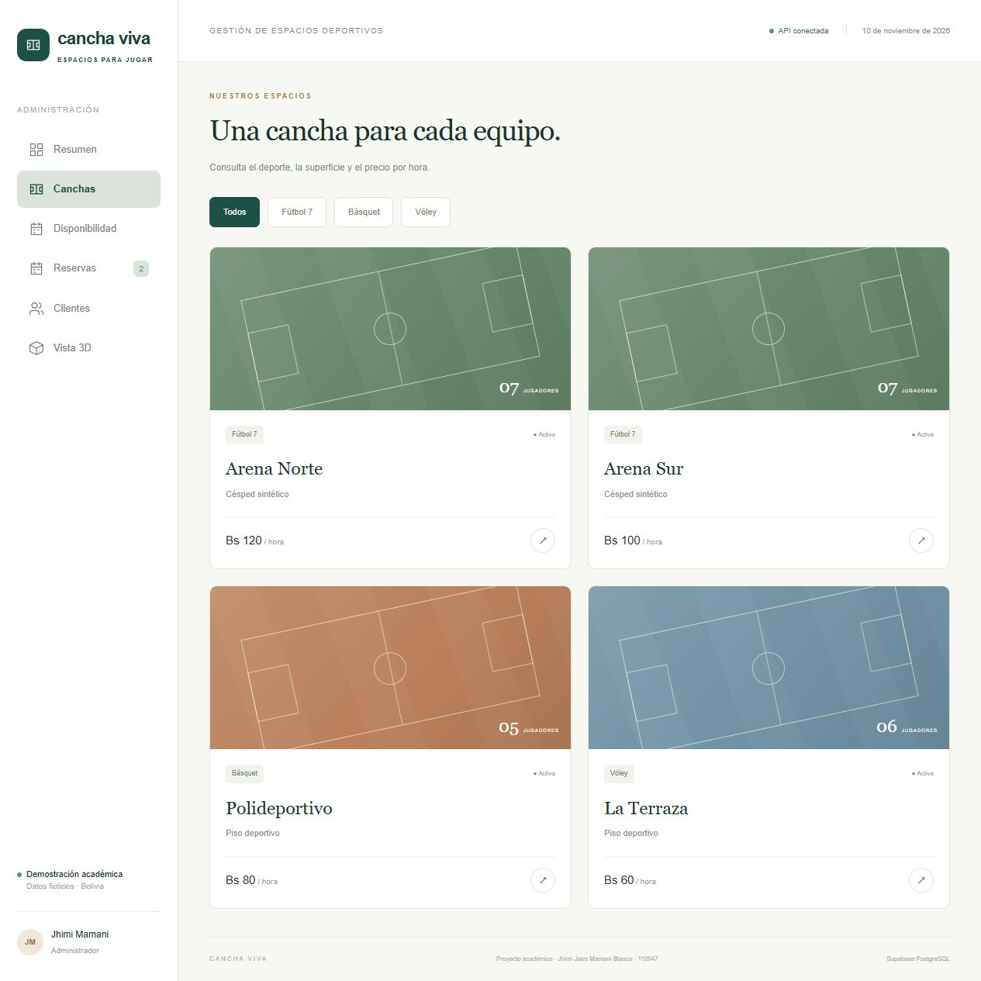
CANCHA VIVA
02
Problema y alcance
Los turnos coordinados por mensajes pueden duplicarse.
El sistema reúne disponibilidad, clientes e historial.
Cada reserva ocupa una hora.
El importe reservado no es un cobro.
Notes:
Explica el problema, 35 segundos. El alcance es administrar canchas y turnos, no procesar pagos. Hay cuatro canchas de ejemplo. El catálogo muestra el deporte, la superficie y el precio por hora.
Fuente: Código y capturas propias de Cancha Viva. Capturas del 10 de noviembre de 2026.

Slide 3
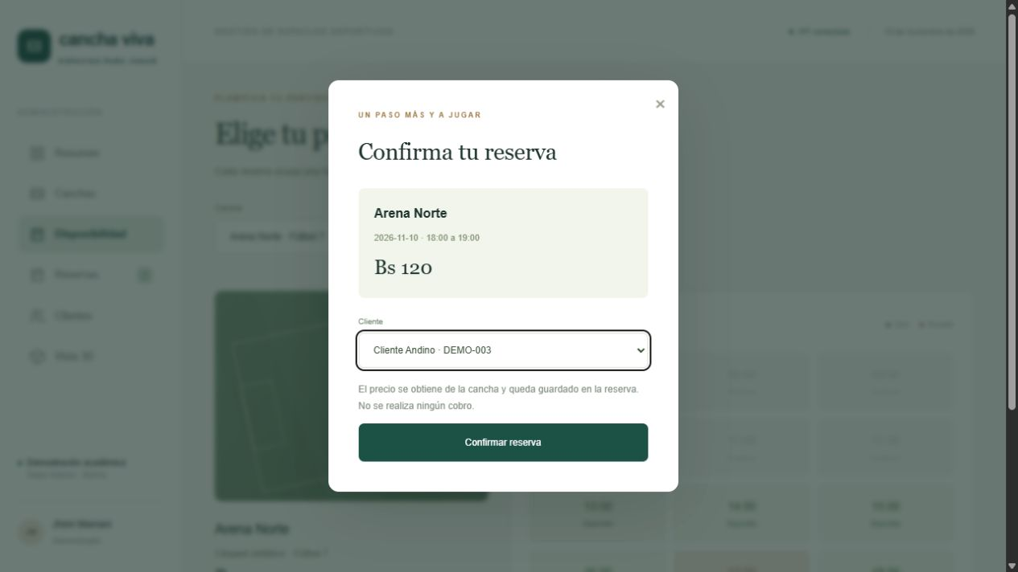
CANCHA VIVA
03
Flujo de una reserva
1 Elegir cancha y fecha
2 Seleccionar un turno libre
3 Elegir cliente y confirmar
4 Consultar el registro
Cancelar libera el turno y conserva el historial.
Notes:
Describe el flujo, 35 segundos. El servidor vuelve a comprobar la solicitud al guardar. Aunque un horario aparezca libre, otra persona puede ocuparlo antes. Si ocurre, el sistema comunica el conflicto y permite elegir otro.
Fuente: Código y capturas propias de Cancha Viva. Capturas del 10 de noviembre de 2026.

Slide 4
CANCHA VIVA
04
Arquitectura del sistema
Capa | Función
React y Vite | Interfaz y compilación del frontend
FastAPI y Pydantic | API y validación de las reservas
Supabase PostgreSQL | Persistencia y reglas de integridad
El navegador llama a la API. La API consulta Supabase por HTTP.
La clave de servidor permanece fuera del frontend.
Notes:
Explica las capas, 45 segundos. Frontend es lo que la persona utiliza. Backend aplica reglas. Supabase guarda las tablas. La conexión a Supabase usa su Data API HTTP. SQLAlchemy pertenece al modo de pruebas local y no a la conexión HTTP principal.
Fuente: Código y capturas propias de Cancha Viva. Capturas del 10 de noviembre de 2026.

Slide 5
CANCHA VIVA
05
Tres tablas relacionadas
Tabla | Contenido | Relación
canchas | Deporte, superficie y tarifa | Una cancha tiene varias reservas
clientes | Código único y nombre | Un cliente tiene varias reservas
reservas | Fecha, hora, estado e importe | Relaciona cancha y cliente
Cada reserva pertenece a una cancha y a un cliente existentes.
Notes:
Modelo de datos, 45 segundos. id es la clave primaria. cancha_id y cliente_id son claves foráneas. La reserva guarda el precio vigente al crearla. La cancelación cambia el estado y permite mantener el historial.
Fuente: Código y capturas propias de Cancha Viva. Capturas del 10 de noviembre de 2026.

Slide 6
CANCHA VIVA
06
Protección de los turnos
1
7
reserva creada
conflictos rechazados
Prueba de 8 solicitudes simultáneas sobre un mismo turno
El índice único impide duplicar una reserva confirmada.
Prueba realizada en SQLite aislada, sin modificar Supabase.
Notes:
Integridad, 45 segundos. La base protege la combinación de cancha, fecha y hora mientras el estado es confirmada. Probamos ocho solicitudes simultáneas: una obtuvo 201 y siete obtuvieron 409. Este ensayo es local en SQLite aislada. La persistencia en Supabase se verificó por separado con una reserva desde la interfaz.
Fuente: materiales/verificacion.json, prueba repetida el 12 de noviembre de 2026. backend/verificar.py y backend/sql/001_tablas.sql.

Slide 7
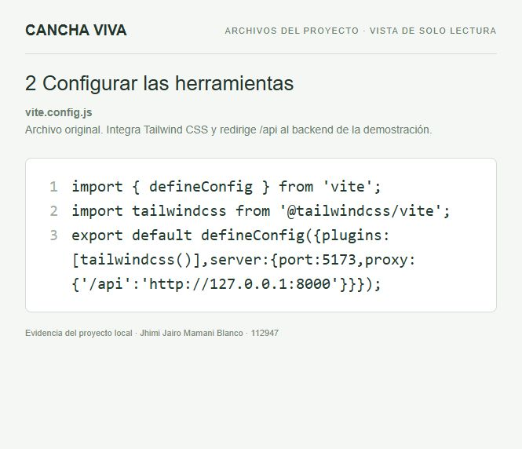
CANCHA VIVA
07
Construcción del frontend
React organiza las vistas
y los formularios.
Vite ejecuta y compila.
Tailwind CSS se configura
y convive con CSS propio.
Evidencia del proceso de desarrollo
Notes:
Herramientas de la tarea 4, 35 segundos. La captura es una vista de lectura del archivo real de configuración. El proxy /api se usa localmente. Para publicar, la URL de la API se configura mediante VITE_API_BASE_URL. El frontend compiló correctamente.
Fuente: frontend/package.json, frontend/vite.config.js, frontend/src/main.jsx y captura propia del 10 de noviembre.

Slide 8
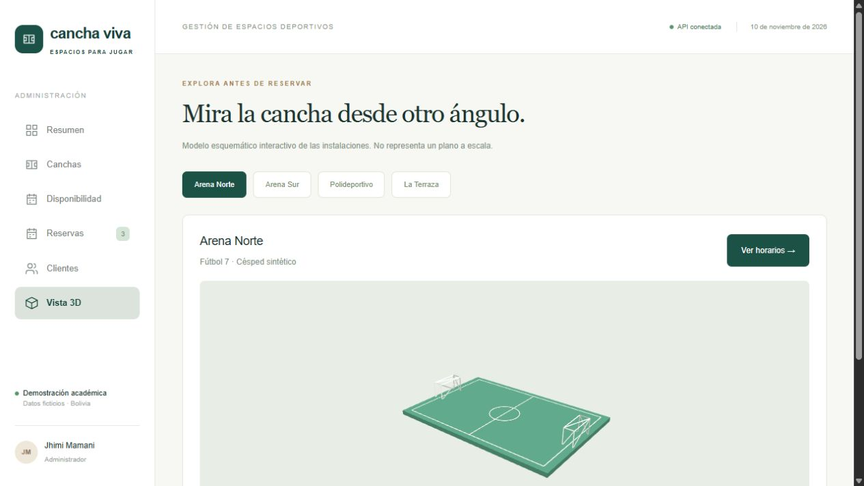
CANCHA VIVA
08
Visualización de la cancha en 3D
Arrastrar
para girar
Rueda
para acercar
Modelo
esquemático
con cámara
orbital
Notes:
Visor, 35 segundos. Three.js crea escena, cámara, luces y objetos. OrbitControls mueve la cámara alrededor de la cancha. El modelo cambia con la selección. No es un plano a escala y no hay recorrido con W, A, S y D.
Fuente: frontend/src/main.jsx, componente Viewer. https://threejs.org/manual/pages/creating-a-scene.html

Slide 9
CANCHA VIVA
09
Herramientas del índice docente
Herramienta | Aplicación y estado
Devin | Estudiado. Se utilizó Codex y falta validar la sustitución.
Slack | Estudiado. Integración de alertas pendiente.
Vercel | Frontend publicado en Vercel.
Comentera | Falta confirmar el producto y acreditar su uso.
Supabase | Tablas, relaciones y persistencia comprobadas.
Render | API protegida publicada en Render.
Notes:
Transparencia de la entrega, 40 segundos. El índice pide explicar estas herramientas. Distingo el estudio de una herramienta de una integración realizada. No atribuyo a mi proyecto las excepciones aprobadas a mi compañero. No hay una sesión de Devin ni alertas reales de Slack ni una integración identificada de Comentera.
Fuente: Índice docente del proyecto final. Fuentes oficiales: https://docs.devin.ai/get-started/devin-intro ; https://docs.slack.dev/messaging/sending-messages-using-incoming-webhooks/ ; https://vercel.com/docs/frameworks/frontend/vite ; https://render.com/docs/deploy-fastapi

Slide 10
CANCHA VIVA
10
Preparación de la publicación
Destino | Contenido | Estado
GitHub | Código sin secretos | Publicado y verificado
Vercel | cancha-viva.vercel.app | Publicado y verificado
Render | cancha-viva-api.onrender.com | API protegida y verificada
Supabase | Base PostgreSQL | En uso
GitHub: github.com/kureja777/cancha-viva
Notes:
Frontend publicado en https://cancha-viva.vercel.app y API en https://cancha-viva-api.onrender.com/docs. El 12 de noviembre se verificaron GET 200, POST 201, duplicado 409, persistencia y cancelación en Supabase. La API devuelve 401 sin la credencial de demostración. CORS permite el origen exacto de Vercel. La clave de Supabase permanece privada en Render. El plan gratuito puede tardar en activarse tras inactividad.
Fuentes: verificacion_render.json, verificacion_github.json y capturas propias de publicación.

Slide 11
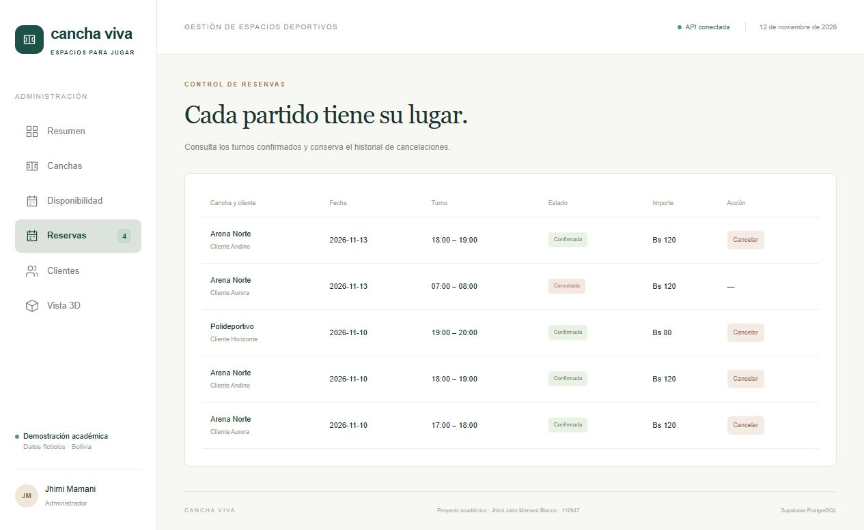
CANCHA VIVA
11
Demostración del sistema
Una reserva para mañana
El horario queda ocupado
La cancelación lo libera
El historial conserva el registro
Demostración: https://cancha-viva.vercel.app
Notes:
Demostración en vivo, 2 minutos. Inicia el proyecto antes de exponer. Elige mañana y una hora libre. Crea una reserva con un cliente ficticio, consulta el historial, verifica el bloqueo y cancela el registro que acabas de crear. Luego gira la cancha en el visor. Si falla internet, muestra las capturas y aclara que son evidencias previas.
Fuente: Código y capturas propias de Cancha Viva. Capturas del 10 de noviembre de 2026.
La captura corresponde a la prueba pública del 12 de noviembre. Después de crear la reserva para el día 13, se verificó el bloqueo y se canceló conservando el historial.

Slide 12
CANCHA VIVA
12
Resultado y próximos pasos
Reservas sin duplicar turnos
y cancelaciones con historial
El prototipo guarda datos en Supabase
y permite explorar la cancha en 3D.
Pendiente de cierre
Video de LinkedIn e integraciones pendientes
Notes:
Cierre, 25 segundos. El resultado principal es mantener la coherencia de los turnos y una interfaz que permite completar el flujo. Los siguientes pasos son completar los requisitos pendientes de publicación e integraciones y, como mejora futura, agregar cuentas individuales. Abre espacio para preguntas.
Fuente: Código y capturas propias de Cancha Viva. Capturas del 10 de noviembre de 2026.

